Slide 1
Автомонтирование NFS
по дисциплине «Администрирование сетевых подсистем»
Выполнил: Щербак Маргарита Романовна
Студент группы: НПИбд-02-21
«18» декабря 2023г.

Slide 2
Введение
Протокол сетевого доступа к файловым системам (Network File System, NFS) используется для того, чтобы подключаться к файлам на других компьютерах через сеть.
Автомонтирование NFS ⎯ это процесс автоматического монтирования (подключения) удаленной файловой системы на локальной машине при обращении к соответствующему каталогу, а затем автоматического размонтирования (отключения) при завершении использования, обеспечивающий прозрачный доступ к удаленным файлам без постоянного вмешательства пользователя.
В современных сетях, где обмен данными важен, автомонтирование NFS играет ключевую роль, обеспечивая удобный доступ к файлам на удаленных серверах. Этот процесс делает работу с данными прозрачной, улучшая управление файлами и общую производительность в сетевых средах.

Slide 3
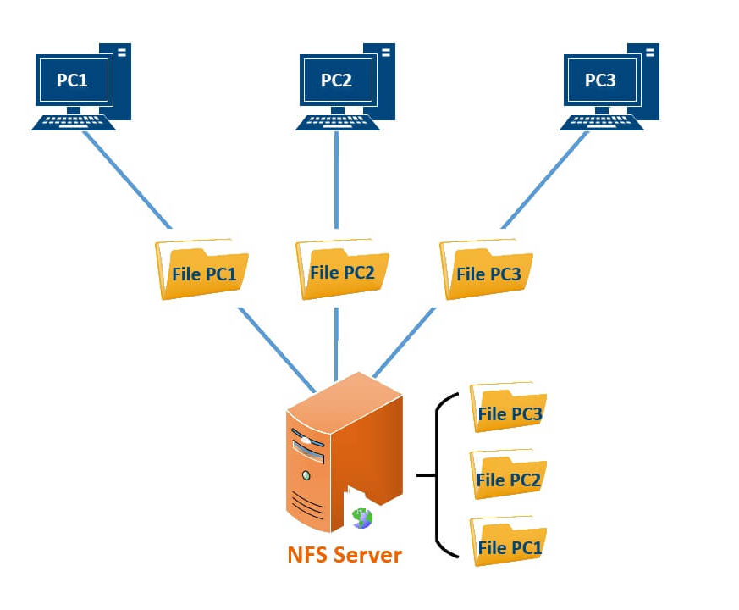
Основы NFS
Протокол NFS работает в клиент-серверной архитектуре, где сервер предоставляет ресурсы файловой системы, а клиенты могут монтировать эти ресурсы и работать с ними, не зная фактического расположения файлов.
Прозрачность доступа позволяет клиентам работать с файлами на сервере, не модифицируя настройки приложений. Клиенты получают доступ к файлам на сервере через отправку RPC-запросов. Протокол удалённого вызова процедур (RPC) определяет формат всех взаимодействий между клиентом и сервером.
Для организации удаленного доступа к ресурсам необходимо выполнить процедуры экспортирования и монтирования каталогов.

Slide 4
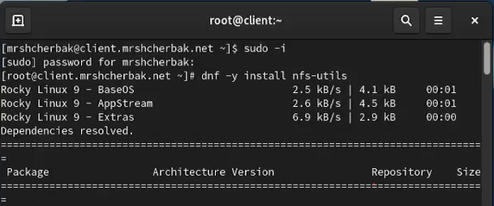
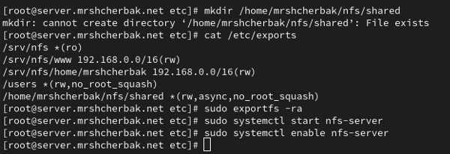
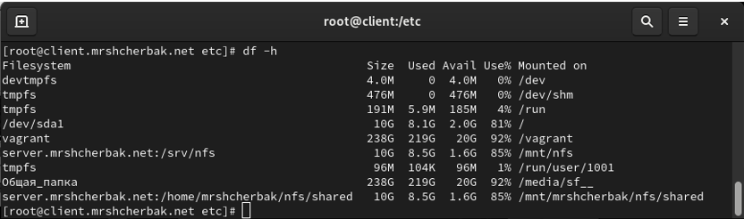
Управление сетевыми файловыми системами с помощью NFS. Монтирование NFS

Slide 5
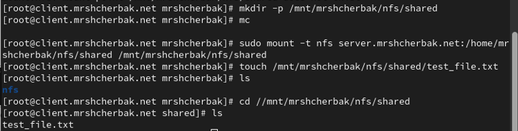
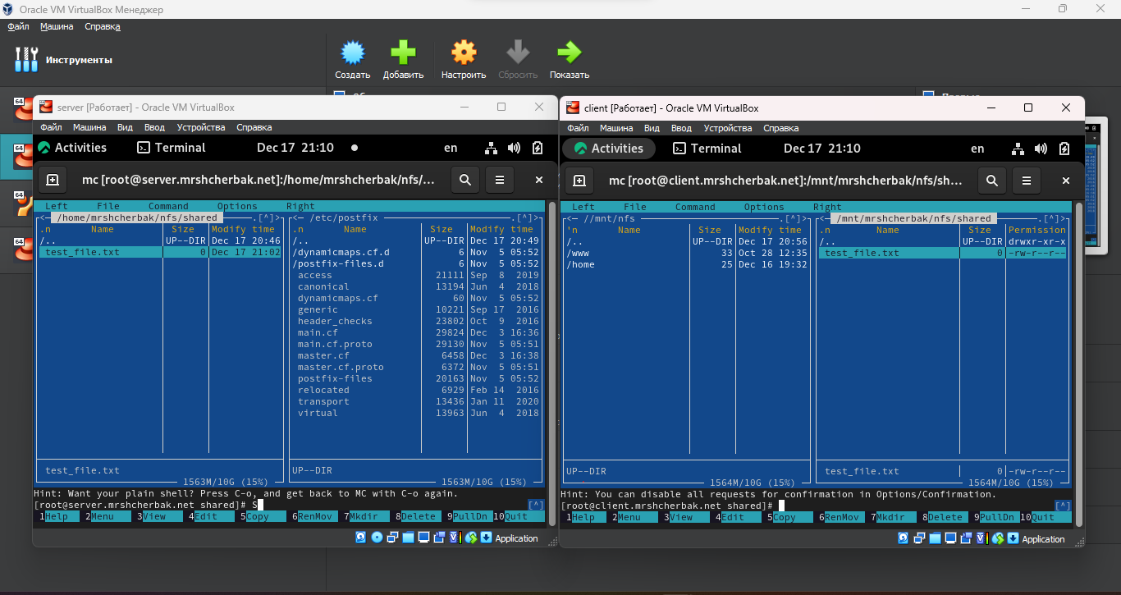
На клиенте создадим точку монтирования и подключим общий каталог.
Результат работы монтирования NFS ⎯ процесс подключения удаленной файловой системы (ресурса) к локальной файловой системе на компьютере.

Slide 6
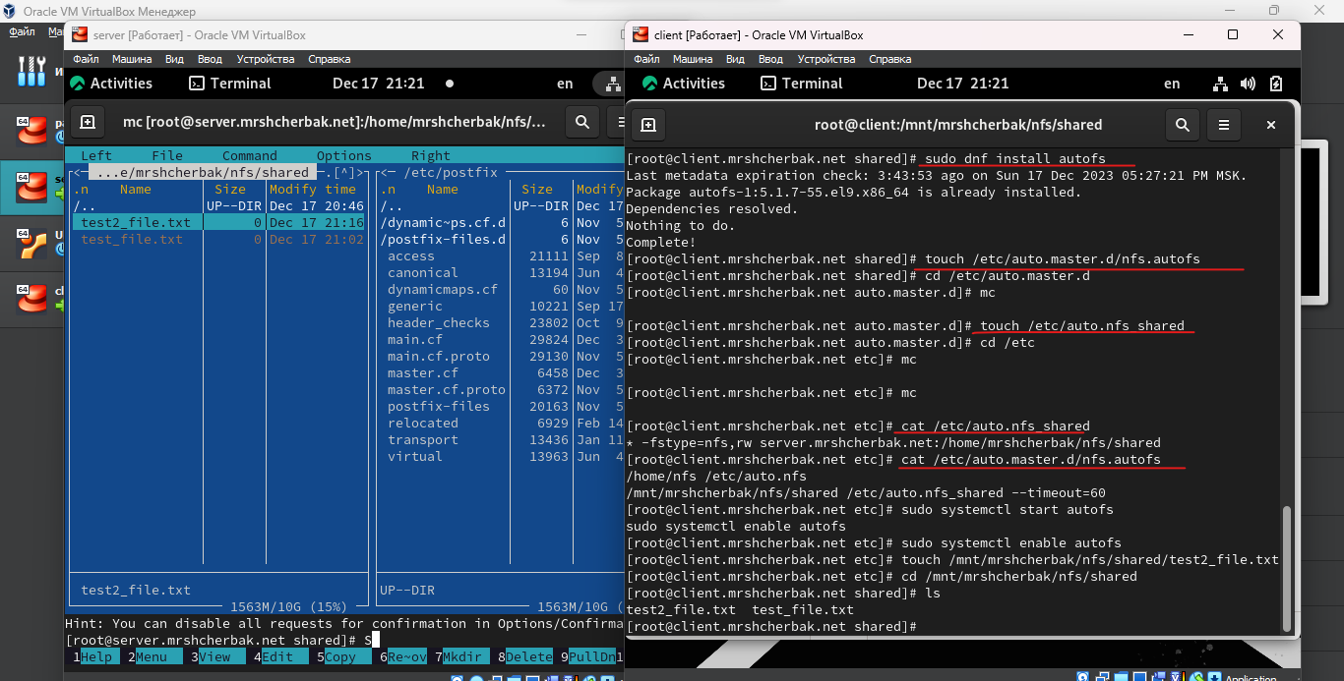
Управление сетевыми файловыми системами с помощью NFS. Автомонтирование NFS
Файл nfs.autofs используется для настройки autofs и определения точек монтирования и соответствующих конфигов для автомонтирования NFS ресурсов.
Файл auto.nfs_shared определяет, что при обращении к точке монтирования autofs будет автомонтировать удаленную NFS-папку с сервера server.mrshcherbak.net по пути /home/mrshcherbak/nfs/shared.

Slide 7
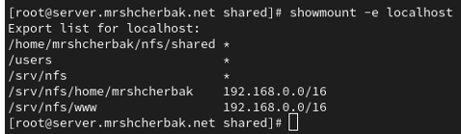
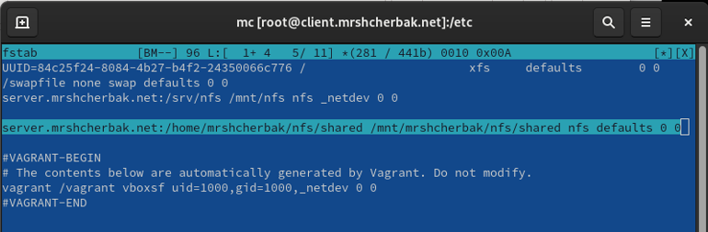
Команда showmount ⎯ простой способ проверки доступа к серверу NFS . Она показывает, какие файлы и каталоги доступны для других устройств на сервере NFS.
Настроим автомонтирование при загрузке с помощью файла /etc/fstab.
autofs обеспечивает более гибкое и динамичное управление ресурсами в сетевых средах, где ресурсы могут быть недоступными или изменяться с течением времени. /etc/fstab подходит для статичных ресурсов, которые всегда должны быть монтированы при загрузке системы.

Slide 8
Заключение
Монтирование NFS вручную с применением инструментов автоматизации предоставляет администраторам разнообразные варианты для обеспечения эффективного и гибкого управления сетевыми ресурсами.
Стоит отметить, что эффективное управление сетевыми файловыми системами важно не только для повышения производительности, но и для обеспечения безопасности данных.

Slide 9
Список литературы
Монтирование NFS — Newadmin.ru [Электронный ресурс]. — Режим доступа: https://newadmin.ru/montirovanie-nfs/, свободный (дата обращения 18.12.2023).
Network File System (NFS) — сетевая файловая система | Блог любителя экспериментов [Электронный ресурс]. — Режим доступа: https://www.k-max.name/linux/network-file-system-nfs/, свободный (дата обращения 18.12.2023).
NFS — ArchWiki. 2023. — URL: https://wiki.archlinux.org/title/NFS (дата обращения 18.12.2023).
NFS: How to Automount with autofs | Delightly Linux [Электронный ресурс]. — Режим доступа: https://delightlylinux.wordpress.com/2021/04/18/nfs-how-to-automount-with-autofs/, свободный (дата обращения 18.12.2023).
Mount NFS filesystems with autofs. 2023. — URL: https://www.redhat.com/sysadmin/mount-nfs-filesystems-autofs (дата обращения 18.12.2023).

